Slide 1
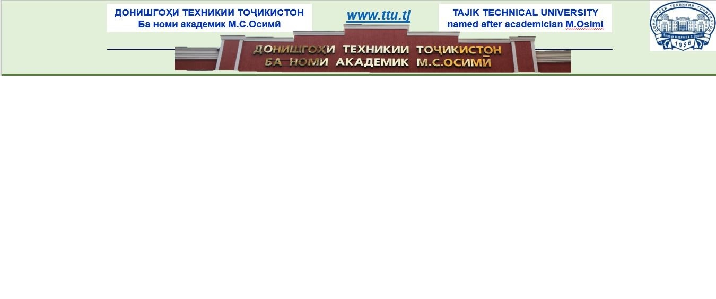

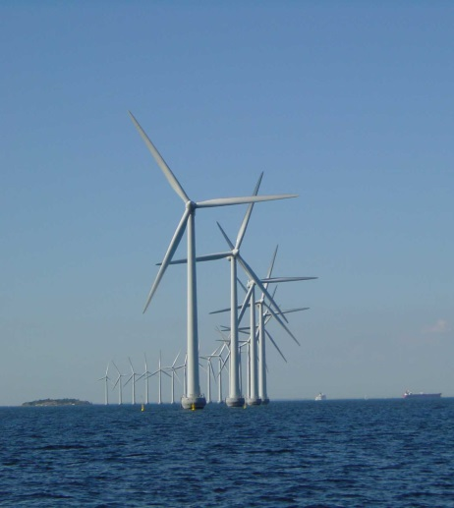
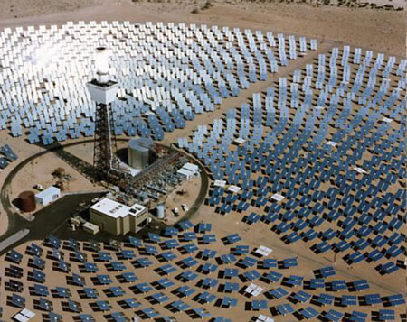
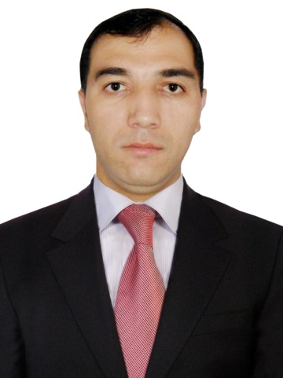
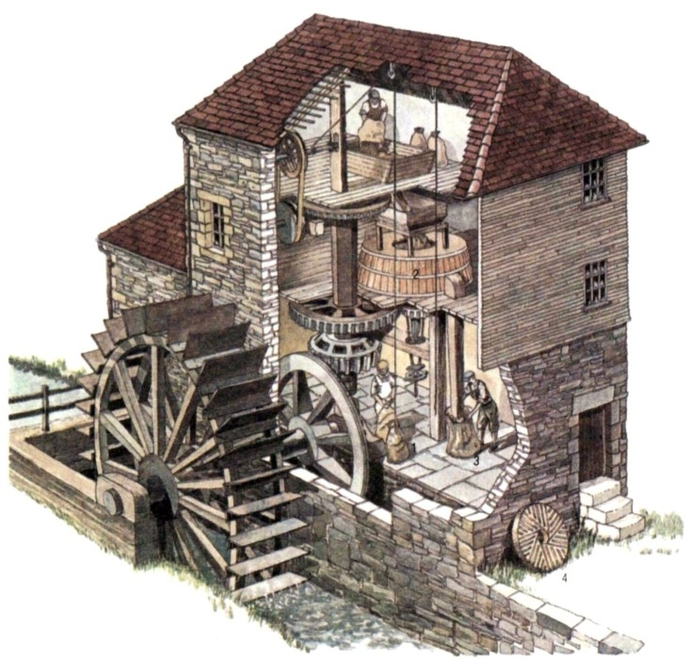
КАФЕДРАИ
“НЕРУГОҲҲОИ ЭЛЕКТРИКӢ”
ФАННИ
МАНБАЪҲОИ БАРҚАРОРШАВАНДАИ ЭНЕРГИЯ
Номзади илмҳои техникӣ, дотсент
ҚАСОБОВ ЛОИҚ САФАРОВИЧ
tel: 985668778. e-mail: loiknstu@mail.ru

Slide 2

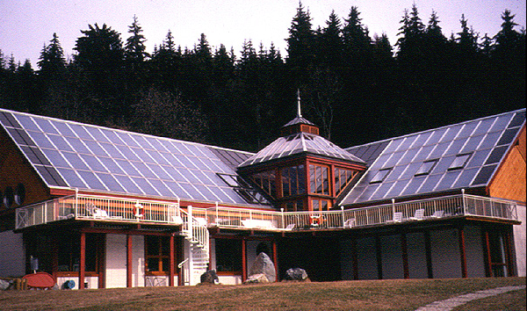
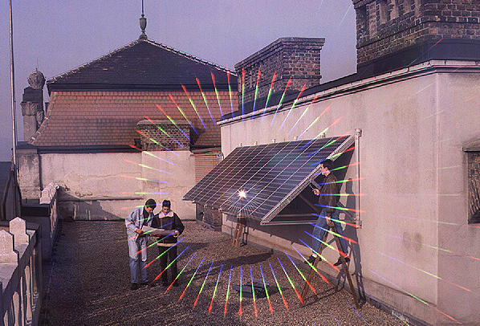
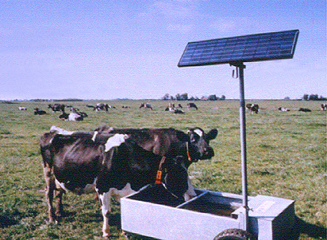
www.ttu.tj
КАФЕДРАИ “НЕРУГОҲҲОИ ЭЛЕКТРИКӢ”
МавзУЪ
ТЕХНОЛОГИЯ ВА РОҲҲОИ ИСТИФОДАБАРИИ
ЭНЕРГИЯИ ОФТОБ
н.и.т., дотсент Қасобов Л.С.
E-mail: loiknstu@mail.ru
2

Slide 3
www.ttu.tj
КАФЕДРАИ “НЕРУГОҲҲОИ ЭЛЕКТРИКӢ”
Дар айни замон самтњои гуногуни истифодабарии энергияи Офтоб маълум ва мавриди омўзиш ќарор дорад:
– таъминот бо оби гарм;
– гармитаъминкунии биноњои саноатї ва маишї;
– дастгоњњои хунуккунї;
– конденсатсиякунии њаво;
– дастгоњњои гелио-хушкунї;
– истењсол/тавлиди нерўи барќ.
Si – силитсий
Ga As - арсениди галлий
CdS – сулфиди кадмий
CdTe- теллуриди кадмий
н.и.т., дотсент Қасобов Л.С.
E-mail: loiknstu@mail.ru
3

Slide 4
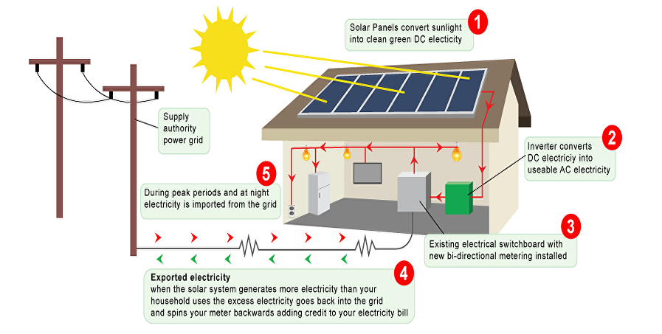
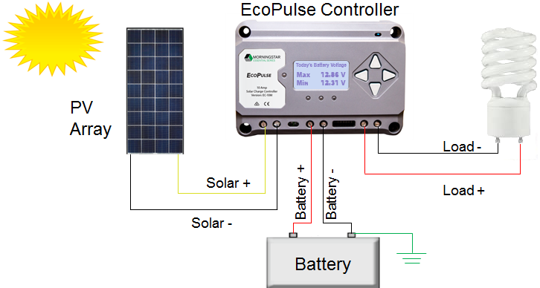
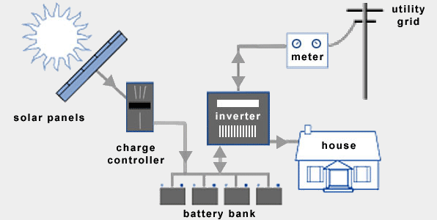
www.ttu.tj
КАФЕДРАИ “НЕРУГОҲҲОИ ЭЛЕКТРИКӢ”
Grid tied system
Off-grid system
Hybrid system
н.и.т., дотсент Қасобов Л.С.
E-mail: loiknstu@mail.ru
4

Slide 5
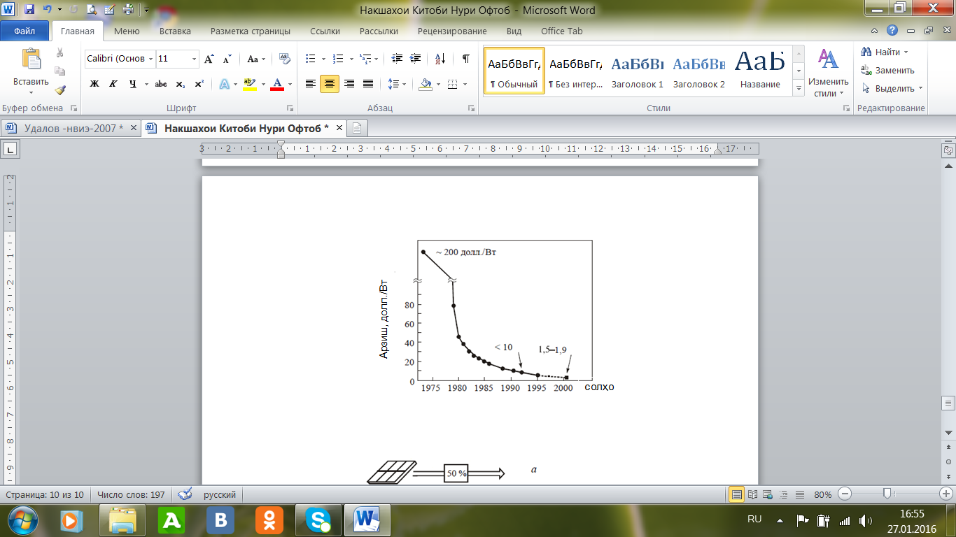
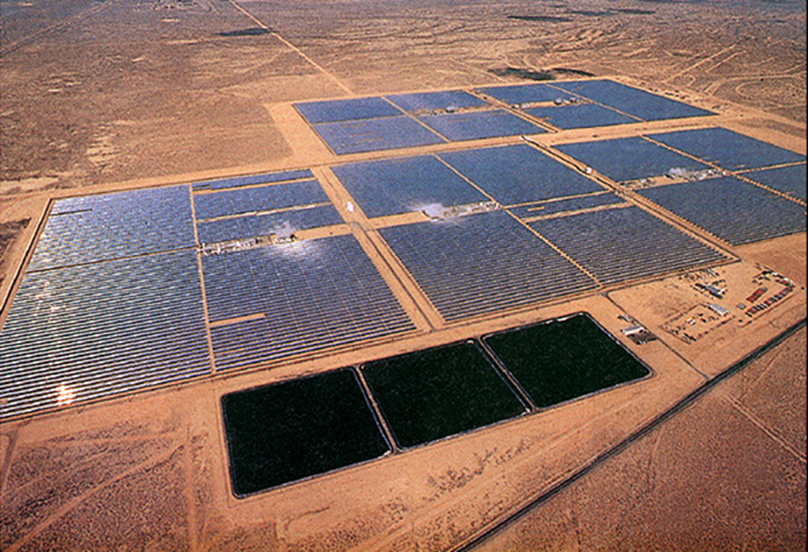
www.ttu.tj
КАФЕДРАИ “НЕРУГОҲҲОИ ЭЛЕКТРИКӢ”
Такмилдињии технологияи истењсолоти дастгоњњои офтобї имконият дод, ки арзиши як ватт тавонои насбгардидаро то ба 5 доллар дар соли 1995 поин кард. Њамин тариќ дар зарфи дањ сол арзиши як ватт тавоноии насбгардида чор маротиба паст карда шуд, ки дар соли 2000 он ба 2,5 Вт/доллар арзиш дошт.
н.и.т., дотсент Қасобов Л.С.
E-mail: loiknstu@mail.ru
5

Slide 6
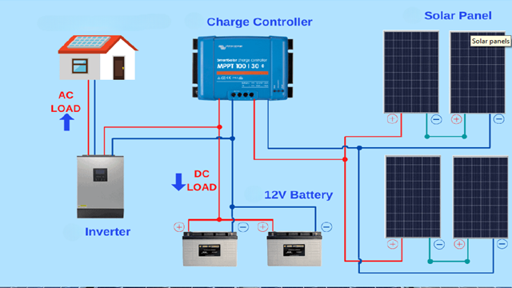
www.ttu.tj
КАФЕДРАИ “НЕРУГОҲҲОИ ЭЛЕКТРИКӢ”
н.и.т., дотсент Қасобов Л.С.
E-mail: loiknstu@mail.ru
6

Slide 7
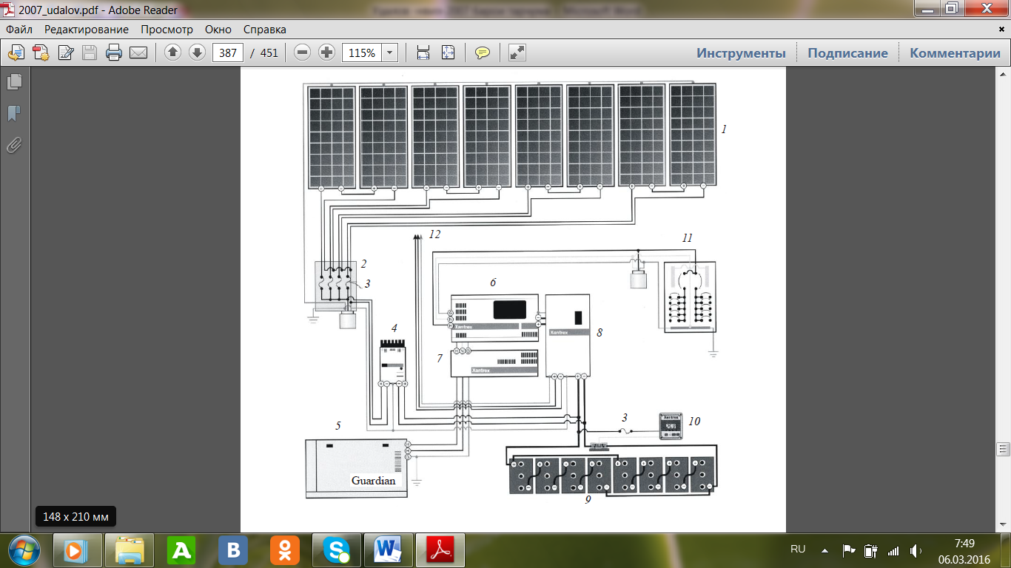
Наќшаи омехтаи барќтаъминкунии манзил:
1 –батареяи офтобї; 2 – ќутти барои пайвасткунии батареяњои офтобї; 3 – муњофизак; 4 – контроллер; 5 – генератори гази (пропан); 6 – инвертор; 7 – автотрансформатор; 8 – васлаки худкор; 9 – батареяњои аккумуляторї; 10 – асбоби ченкунандаи назоарти заряди батарея; 11 – ќуттии таќсимоти; 12 – эњтиёљоти худї

Slide 8
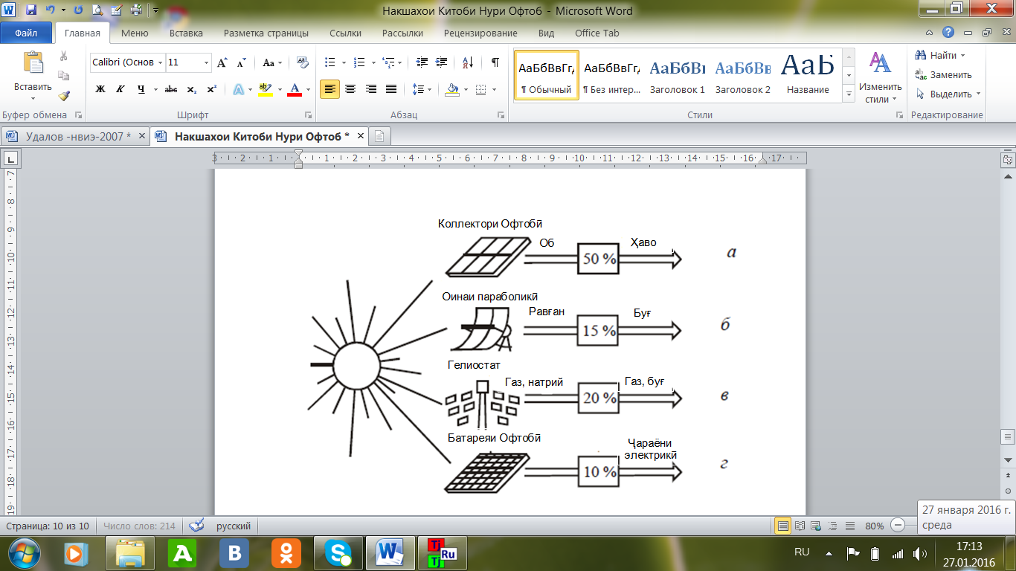
www.ttu.tj
КАФЕДРАИ “НЕРУГОҲҲОИ ЭЛЕКТРИКӢ”
Усулњои табдилдињии энергияи офтоб: дар дастгоњњои пастњарорат (а), миёнањарорати (б), баландњарорат (в) ва электроэнергетикї
н.и.т., дотсент Қасобов Л.С.
E-mail: loiknstu@mail.ru
8

Slide 9
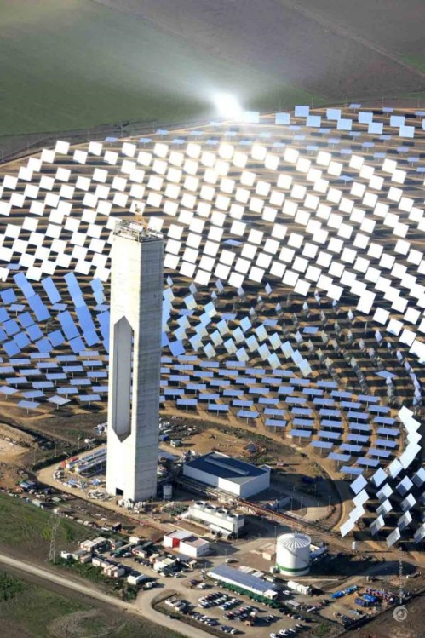
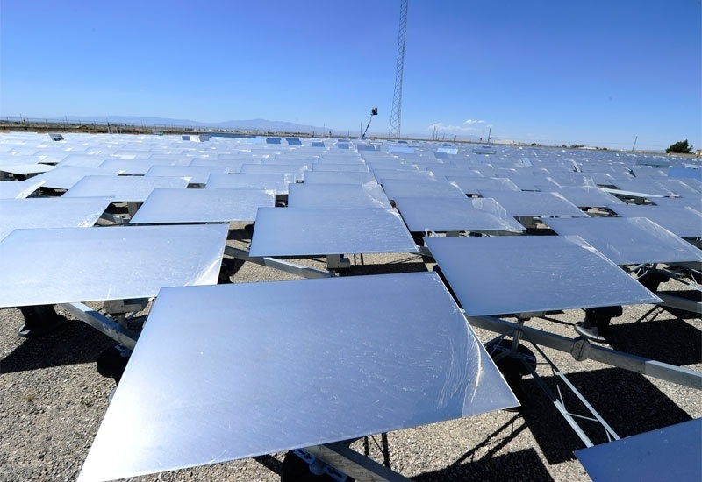
2.5 Central tower receiver solar thermal power plants in world

Slide 10
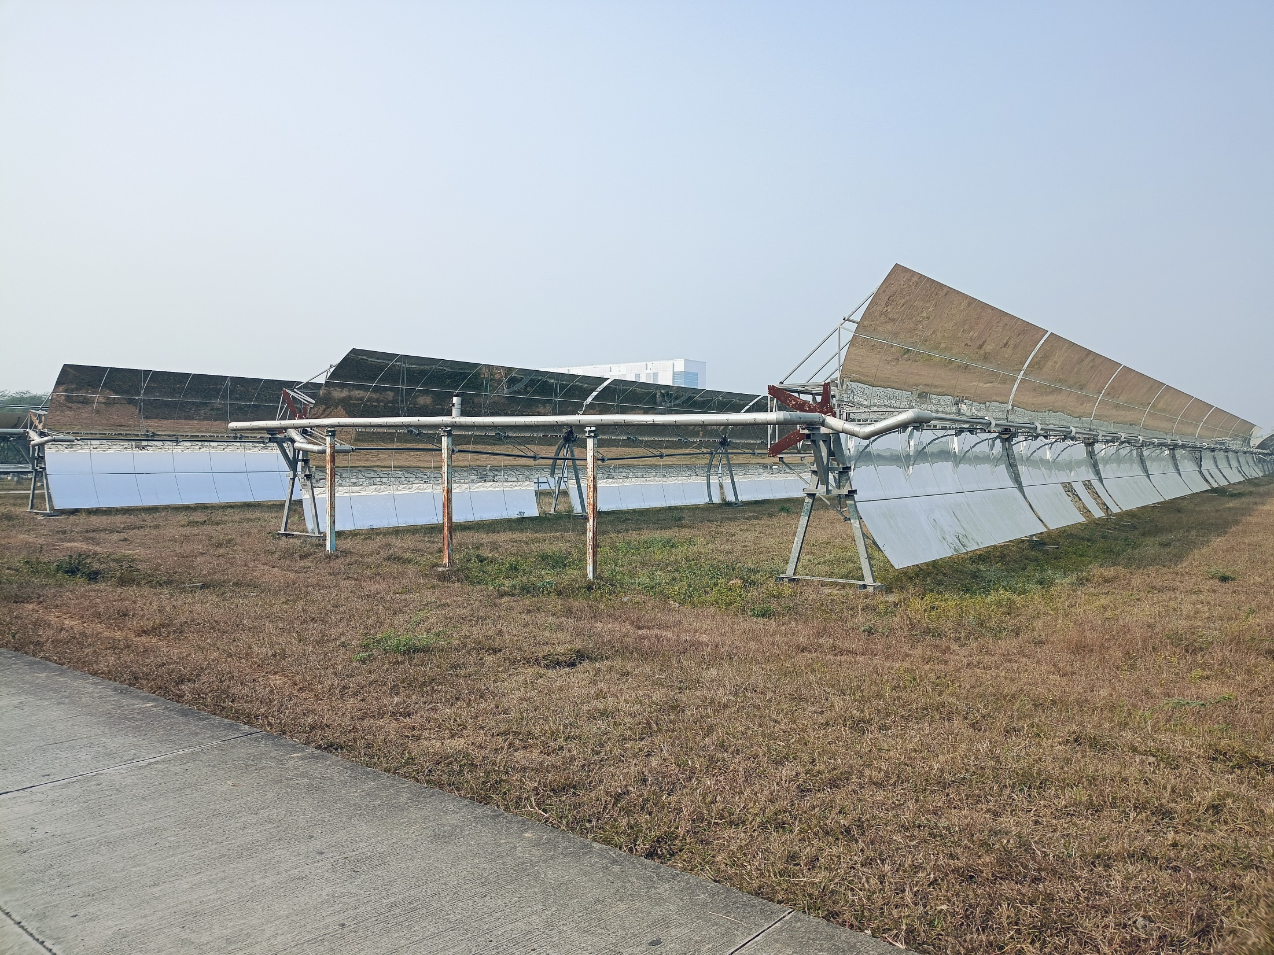

Slide 12
www.ttu.tj
КАФЕДРАИ “НЕРУГОҲҲОИ ЭЛЕКТРИКӢ”
Саволҳои санҷишӣ:
1. Батареяҳои офтобиро аз кадом маводҳои месозанд?
2. Роҳҳои истеҳсоли энергияи электрикӣ аз энергияи офтоб?
3. Усули фотометрӣ чист?
4. Усули фотоэлектрикӣ чист?
н.и.т., дотсент Қасобов Л.С.
E-mail: loiknstu@mail.ru
12

Slide 13
КАФЕДРАИ
“НЕРУГОҲҲОИ ЭЛЕКТРИКӢ”
Ташаккур ба диққататон!
Номзади илмҳои техникӣ, дотсент
ҚАСОБОВ ЛОИҚ САФАРОВИЧ
tel: 985668778. e-mail: loiknstu@mail.ru

